Slide 1

🇹🇬 RÉPUBLIQUE TOGOLAISE
Adéquation
Formation-Emploi
au Togo
256
établissements de formation technique analysés
à travers 5 régions administratives du Togo
Tableau de bord stratégique de pilotage — Data Challenge Éducation, Défi 2 (2026)
IAFE national
Indice d'Adéquation
Formation-Emploi
Auteur
52,0 / 100
DAYO Kokou Cyrille
Ingénieur de Travaux Informatiques
À destination du Ministère de l'Éducation Nationale
et du Ministère de l'Enseignement Supérieur

Slide 2
01 — CADRAGE
Contexte et objectifs
Le Togo dispose de données ouvertes sur ses formations techniques, son enseignement supérieur, ses budgets et le chômage de ses diplômés — mais dispersées, hétérogènes, et jamais mises en regard les unes des autres.
PÉRIMÈTRE DE L'ÉTUDE
5 régions administratives
256 établissements de formation technique
69 établissements d'enseignement supérieur (2018)
8 jeux de données (Data Challenge + Banque mondiale)
Indicateurs nationaux 2013-2022 (selon la source)
🎯
🗺️
Évaluer l'adéquation
Cartographier les déséquilibres
entre l'offre de formation (technique et supérieure) et les besoins du marché de l'emploi.
territoriaux de couverture et de composition de l'offre.
🧮
📋
Construire un indice de référence
Produire des recommandations
l'IAFE, statistiquement discuté (méthode CRITIC) et testé en robustesse.
chiffrées et priorisées à destination du Ministère.
DAYO Kokou Cyrille · TOGO AI LAB
2 / 10

Slide 3
02 — LA PLATEFORME
Une plateforme de pilotage en 5 sections
Interface simplifiée, inspirée de Power BI / Looker Studio — navigation en 5 sections, filtres réduits à l'essentiel (Région, Année de création), design institutionnel homogène sur tout le tableau de bord.
🏠
01
📉
02
🏫
03
🧮
04
ℹ️
05
Accueil
Marché de l'emploi
Formation professionnelle
Analyses & Recommandations
À propos
Pilotage : KPI, tendances, résumé exécutif
Chômage, budgets, offre/demande, priorisation
Cartographie, offre technique, ens. supérieur
Graphes, IAFE, ML, clustering, Policy Dashboard
Auteur, méthodologie, sources de données
DAYO Kokou Cyrille · TOGO AI LAB
3 / 10

Slide 4
03 — SOUS LE CAPOT
Architecture et fonctionnalités
STACK TECHNIQUE
SOURCES DE DONNÉES
Python · Streamlit (multipage, 5 sections)
Plotly (graphiques interactifs) · Folium (cartographie)
NetworkX + python-louvain + pyvis (théorie des graphes)
scikit-learn (Machine Learning, clustering, PCA)
Cache applicatif : st.cache_data / st.cache_resource
Établissements de formation technique géolocalisés (256)
Répartition des établissements d'enseignement supérieur (2018)
Indicateurs socio-éducatifs nationaux (effectifs, féminisation…)
Budgets de l'enseignement supérieur (voté / exécuté)
Banque mondiale : chômage des diplômés, dépense/étudiant
RGPH-5 (INSEED Togo, nov. 2022) — population régionale
FONCTIONNALITÉS CLÉS
Interprétation automatique sous chaque graphique clé
Export CSV / Excel / PNG des tableaux et graphiques
Recommandations calculées dynamiquement (pas de texte générique)
DAYO Kokou Cyrille · TOGO AI LAB
4 / 10

Slide 5
04 — INDICATEURS CLÉS
Principaux KPI
256
5 / 5
32
4
Formations techniques recensées
Régions couvertes
Préfectures couvertes
Universités recensées (2018)
51,5 %
91 : 1
23,6 %
7,1 % (2022)
Féminisation des étudiants
Ratio étudiants / enseignants
Part des filières scientifiques
Chômage des diplômés du sup.
⚠️ Indicateurs sur données réellement observées ; les valeurs nationales appliquées uniformément aux régions sont signalées dans le tableau de bord.
DAYO Kokou Cyrille · TOGO AI LAB
5 / 10

Slide 6
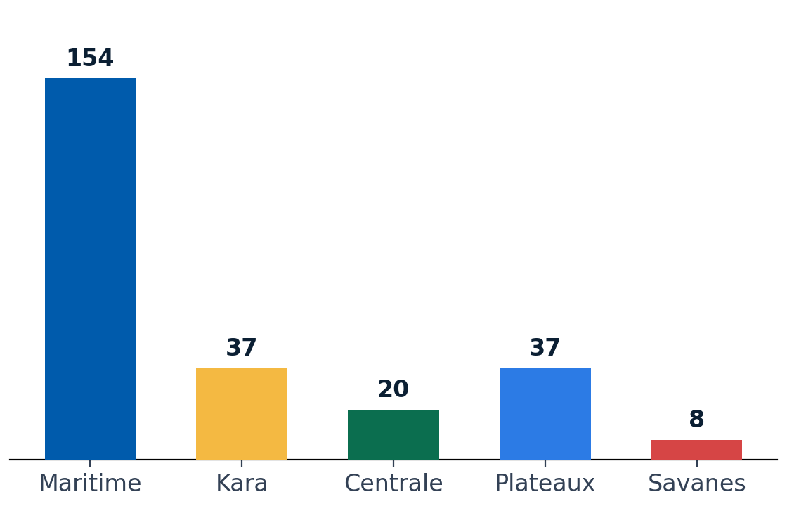
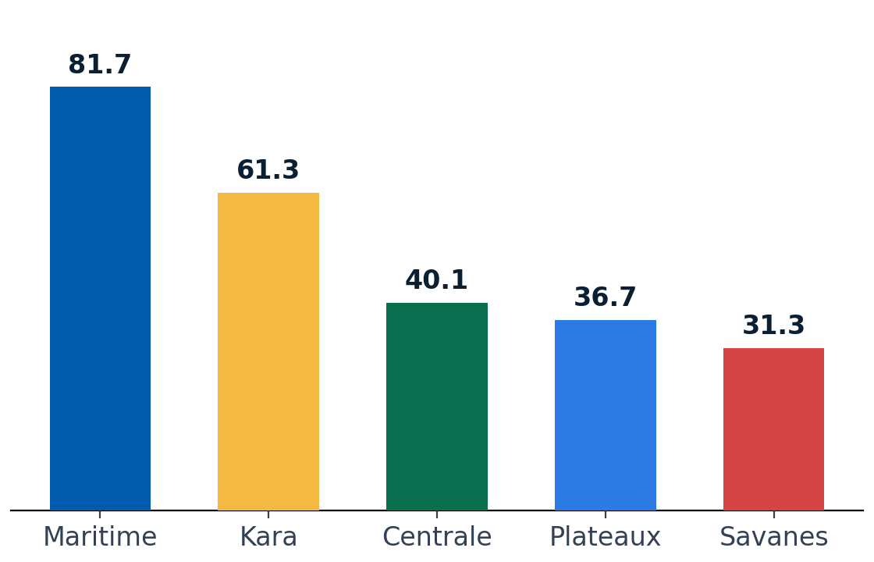
05 — LECTURE DES DONNÉES
Analyses et visualisations clés
Formations techniques par région
Score FEAS par région (0-100)
Lecture : la Maritime cumule le plus grand volume d'établissements (154) et le meilleur score FEAS (81,7/100) — mais l'analyse par théorie des graphes et l'indice IAFE (section suivante) révèlent que ce volume masque un déséquilibre de composition de l'offre.
DAYO Kokou Cyrille · TOGO AI LAB
6 / 10

Slide 7
06 — SYNTHÈSE
Résultats majeurs
Priorité 1 (Impact × Urgence)
Constat transversal
IAFE NATIONAL
52,0
Plateaux
Le Togo souffre moins d'un déficit de volume de formation que d'un déséquilibre de composition de son offre.
Impact 76,5 · Urgence 44,8
/ 100 — pondéré par la population régionale
Centrale
La Maritime, la mieux dotée en établissements (154, score FEAS 81,7/100), affiche pourtant le score d'insertion proxy le plus faible du pays — l'abondance de l'offre ne garantit pas son adéquation aux besoins.
Indice d'Adéquation Formation-Emploi : 40% Offre + 25% Budget/étudiant + 20% Insertion + 15% Chômage (inversé).
Impact 55,7 · Urgence 35,0
Chômage des diplômés
Par région : Kara 56,8 · Maritime 56,5 · Centrale 53,9 · Savanes 49,6 · Plateaux 39,9
7,1 %
Score d'équité territoriale du système : 74,1/100. Opportunity Index le plus élevé : Savanes (100/100).
en 2022 — proche du meilleur niveau observé depuis 2006 (fenêtre favorable pour agir)
DAYO Kokou Cyrille · TOGO AI LAB
7 / 10

Slide 8
07 — PASSAGE À L'ACTION
Recommandations stratégiques
01
Rééquilibrer l'offre territoriale
02
Traiter les régions Priorité 1
Prioriser l'ouverture de centres dans les Savanes (0,70 établissement/100k hab., Opportunity Index 100/100).
Plateaux et Centrale cumulent déficit structurel et urgence démographique : programmer leur extension.
03
Vérifier le risque de saturation
04
Renforcer les filières scientifiques
La catégorie « Formation Professionnelle autre » présente l'indice de saturation proxy le plus élevé.
23,6% des effectifs seulement ; accentuer la féminisation de ces filières, très inférieure à la moyenne.
05
Cibler l'investissement budgétaire
06
Combler le déficit de données
La région au FEAS le plus bas (Savanes, 31,3/100) doit être prioritaire pour tout effort d'investissement.
Nomenclature de filières, budget régionalisé et enquête de traçabilité des diplômés — condition de fiabilité.
DAYO Kokou Cyrille · TOGO AI LAB
8 / 10

Slide 9
08 — PROCHAINES ÉTAPES
Perspectives d'évolution
Ce tableau de bord atteint la limite de ce que les données actuelles permettent. Quatre priorités de collecte conditionnent le passage d'une estimation indicative à un pilotage opérationnel.
1
Nomenclature de filières
Renseigner systématiquement la spécialité de chaque établissement technique (actuellement estimée par mots-clés).
2
Budget régionalisé
Ventiler l'exécution budgétaire par région pour remplacer la composante nationale uniforme de l'IAFE.
3
Enquête de traçabilité des diplômés
Tracer study par filière, diplôme et région — condition d'un véritable indicateur d'insertion professionnelle.
4
Mise à jour régulière des séries
Plusieurs indicateurs nationaux s'arrêtent en 2018-2019 ; instaurer un suivi annuel pour un pilotage récent.
DAYO Kokou Cyrille · TOGO AI LAB
9 / 10

Slide 10


CONCLUSION
Une base solide pour la décision
Ce tableau de bord transforme des données ouvertes dispersées en un instrument de pilotage unique - cartographie, indice composite IAFE, théorie des graphes et recommandations chiffrées - au service d'une meilleure adéquation entre formation et emploi au Togo.
IAFE national 52,0/100 · 2 régions en Priorité 1 (Plateaux, Centrale) · 256 établissements cartographiés
REMERCIEMENTS
Au Ministère de l'Éducation Nationale et au Ministère de l'Enseignement Supérieur, aux organisateurs du Data Challenge Éducation, et à toute personne ayant contribué à l'ouverture de ces données.
DAYO Kokou Cyrille · Ingénieur de Travaux Informatiques ·
10 / 10

